Slide 1
FPGA專題實習報告 ping-pong
Project 3
C110112107 林㛩璇
2023/11/15

Slide 2
需求定義(2023/11/15更新)
功能需求：
設計LED燈由左到右移動，直到最右邊playerR要按按鈕，使LED燈向左移，否則playerL得分。
反之，直到最左邊playerL要按按鈕，使LED燈向右移，否則playerR得分。
狀態：movingR, movingL, Lwin, Rwin

Slide 3
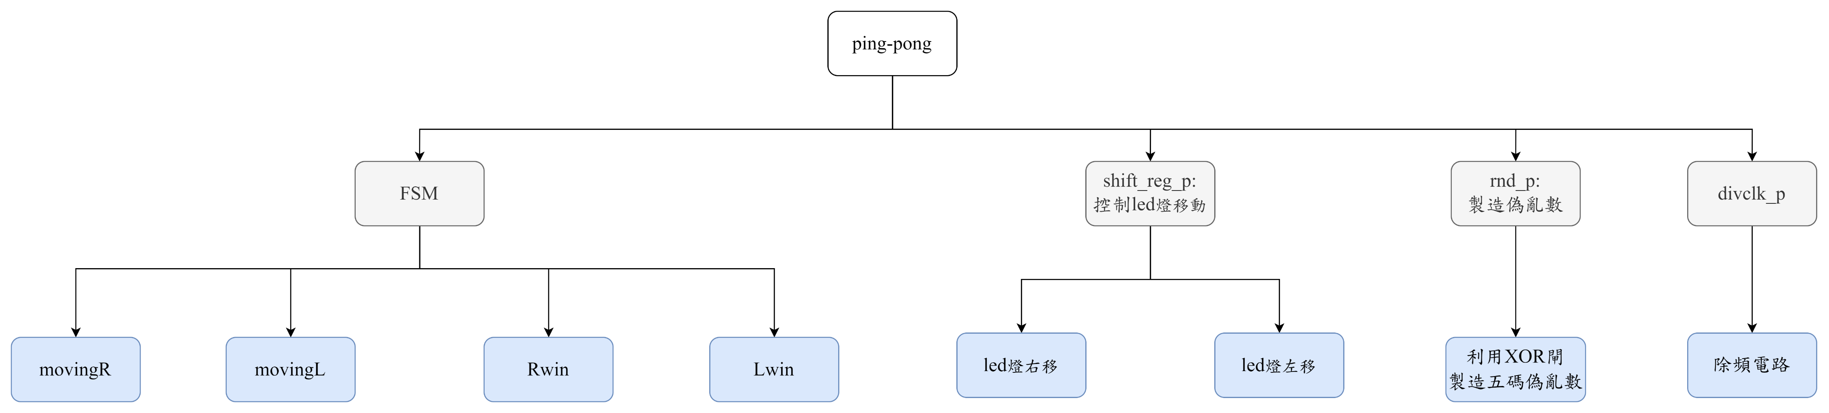
breakdown(2023/11/15更新)
breakdown

Slide 4
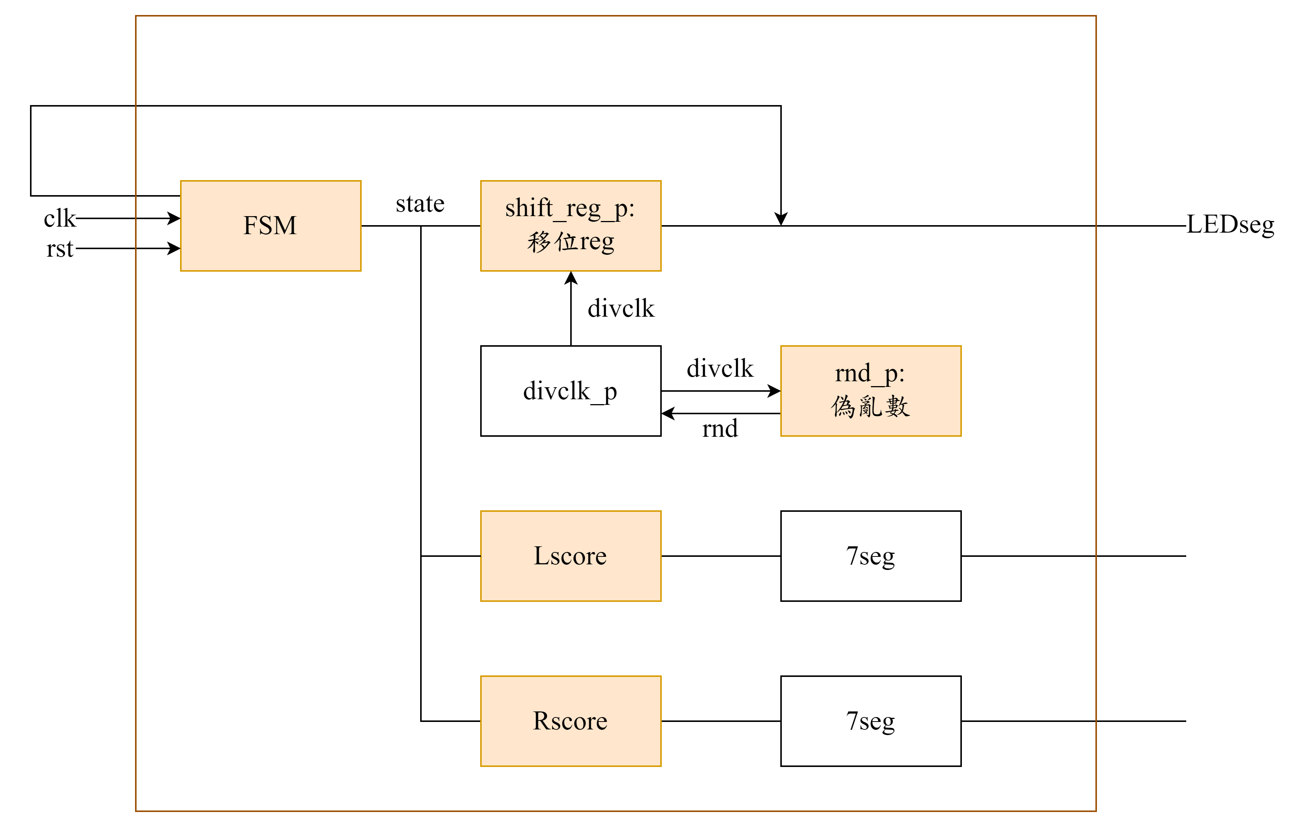
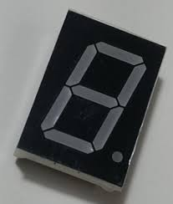
架構圖(2023/11/15更新)
架構圖

Slide 5
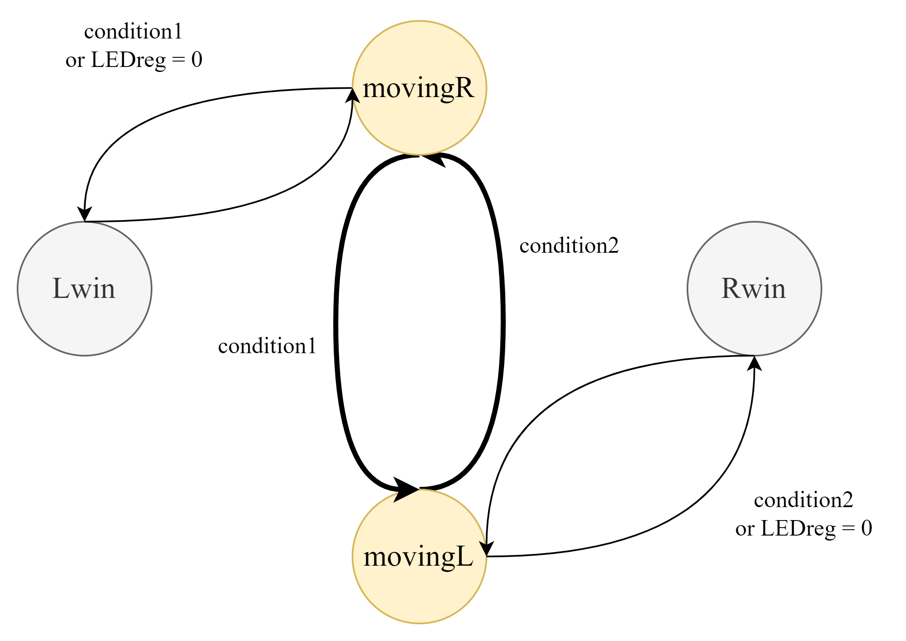
狀態機(2023/11/18更新)
FSM：
Initial state: movingR
condition1: LEDreg為”0000”&”0001” and swR為1
condition2: LEDreg為”1000”&”0000” and swL為1
movingR: condition1 時，state轉為movingL，若condition1 or LEDreg為0，state轉為Lwin。
movingL: condition2 時，state轉為movingR，若condition2 or LEDreg為0，state轉為Rwin。
Lwin: condition2 時，state轉為movingR。
Rwin: condition1 時，state轉為movingL。
Others， state轉為movingR。

Slide 6
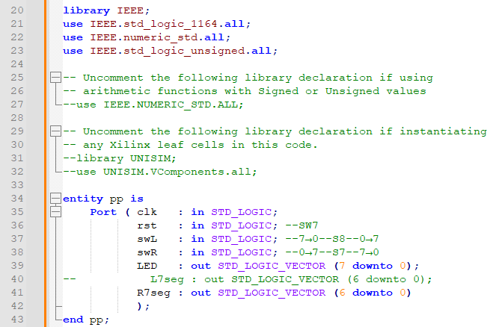
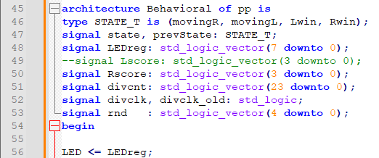
程式說明(2023/11/15更新)
pp.vhd程式說明
宣告訊號state, prevState, LEDreg, Lscore, Rscore, divcnt, divclk, divclk_old, rnd、類別STATE_T
調用程式集
外部輸出接腳LED與內部訊號LEDreg相連接
宣告外部輸入接腳 clk, rst, swL, swR、
外部輸出接腳LED, L7seg, R7seg

Slide 7
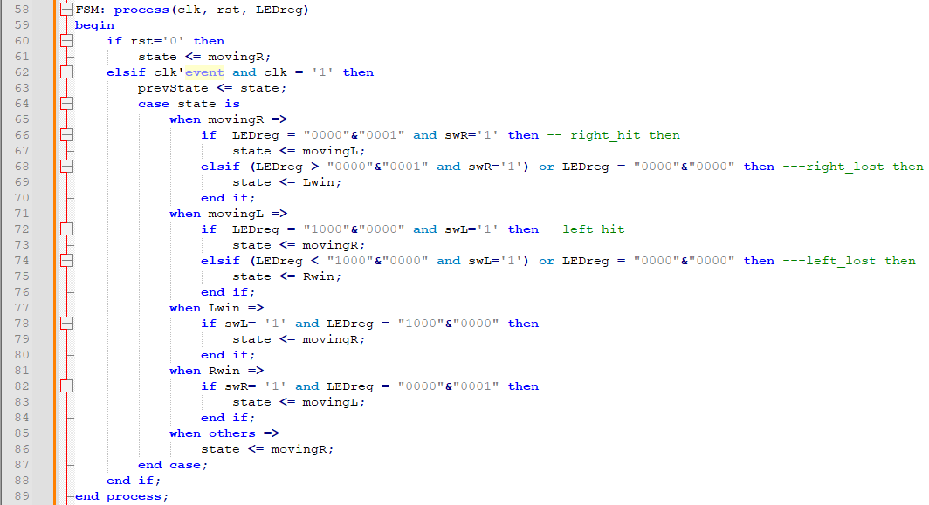
程式說明(2023/11/15更新)
pp.vhd程式說明
狀態機FSM功能說明：
當rst = ‘0’，初始狀態為movingR；
在clk上升沿，prevState為state，運行case語句：
movingR時，若LEDreg等於1 and swR邏輯為1，則state轉為movingL ，又若是(LEDreg大於1 and swR邏輯為1)或LEDreg 為0，state為Lwin。
movingL時，若LEDreg等於128 and swL邏輯為1，則state轉為movingR ，又若是(LEDreg小於128 and swL邏輯為1)或LEDreg 為0，state為Rwin。
Lwin時，若swL為1 and LEDreg為128，則state轉為movingR。
Rwin時，若swR為1 and LEDreg為1，則state轉為movingL 。
others， state轉為movingR。

Slide 8
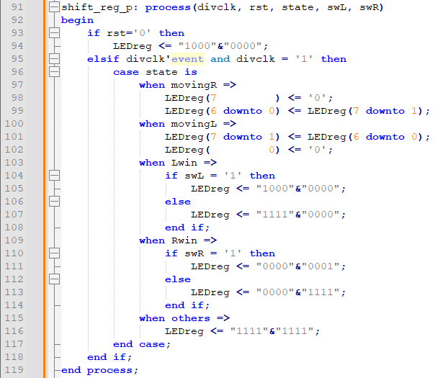
程式說明(2023/11/15更新)
pp.vhd程式說明
shift_reg_p功能說明：
當rst = ‘0’， LEDreg為初始值”10000000”；
在divclk上升沿，運行case語句：
movingR
movingL
Lwin
Rwin
others， LEDreg為”11111111”。

Slide 9
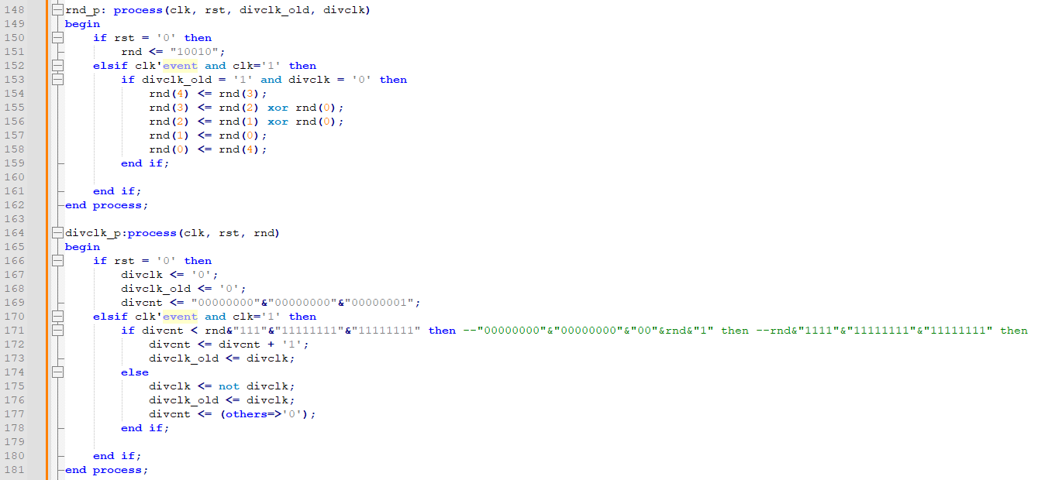
程式說明(2023/11/15更新)
pp.vhd程式說明
rnd_p功能說明：
當rst = ‘0’， rnd為初始值”10010”；
在clk上升沿：
若divclk_old為1且divclk為0，開始計算數值當作偽亂數。
divclk_p功能說明：
當rst = ‘0’，divclk, divclk_old為0，divcnt為”00000000”&”00000000”&”00000001”；
否則，在clk上升沿：
若divcnt < rnd&”111”&”11111111”&”11111111”為1，
divcnt = divcnt + 1、 divclk_old接收divclk ；
否則， divclk反向， divclk_old接收divclk ， divcnt為0

Slide 10
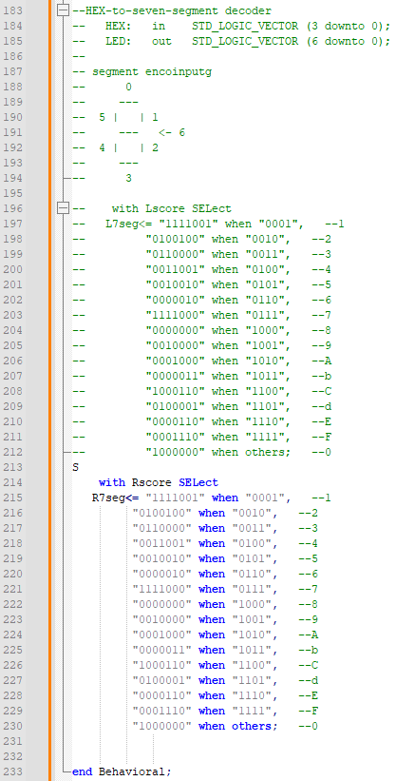
程式說明(2023/11/15更新)
pp.vhd程式說明
七段顯示器顯示右邊玩家計分

Slide 11
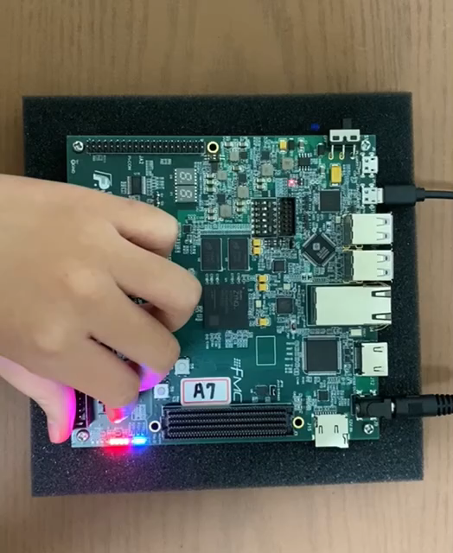
DEMO(2023/11/18更新)
DEMO
reset設計為switch: M15
swL設計為button: N15
swR設計為button: R18

